Slide 1
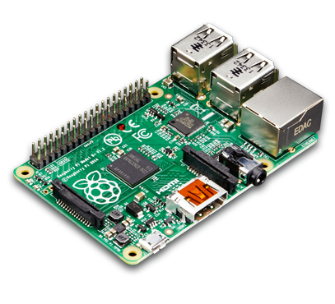

Raspberry Pi mit angeschlossenen Sensoren
Datenbank

Slide 2
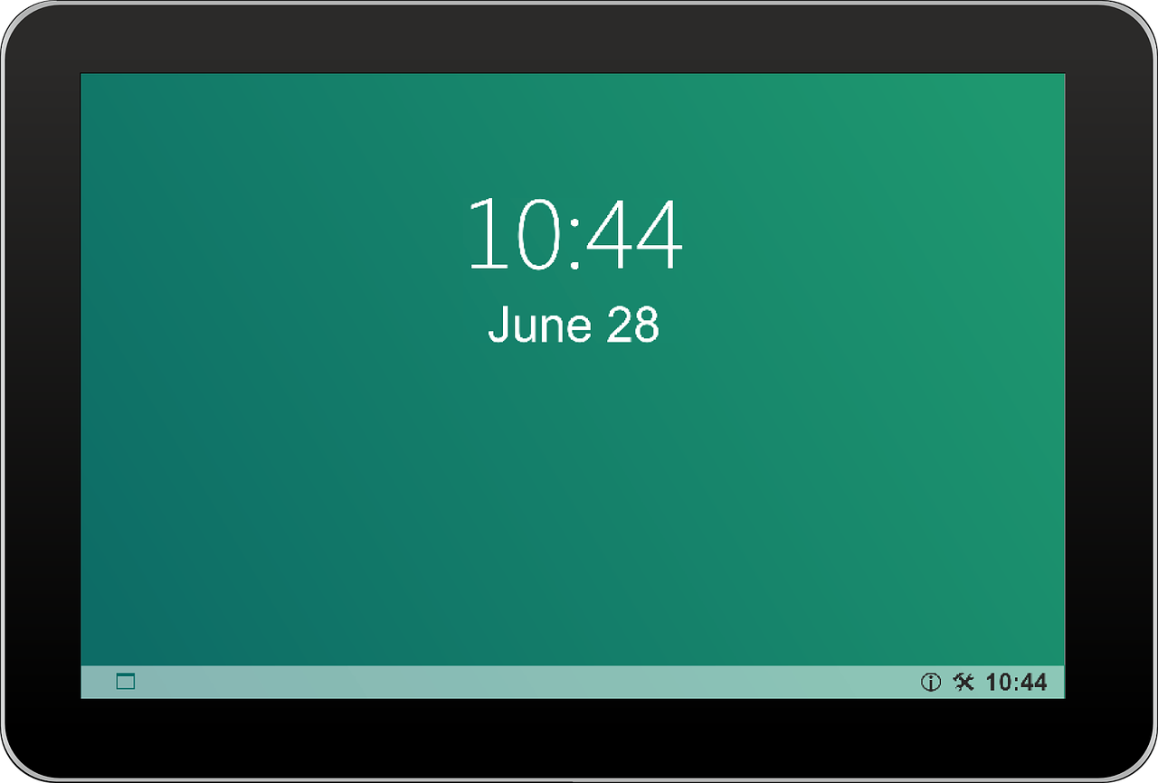
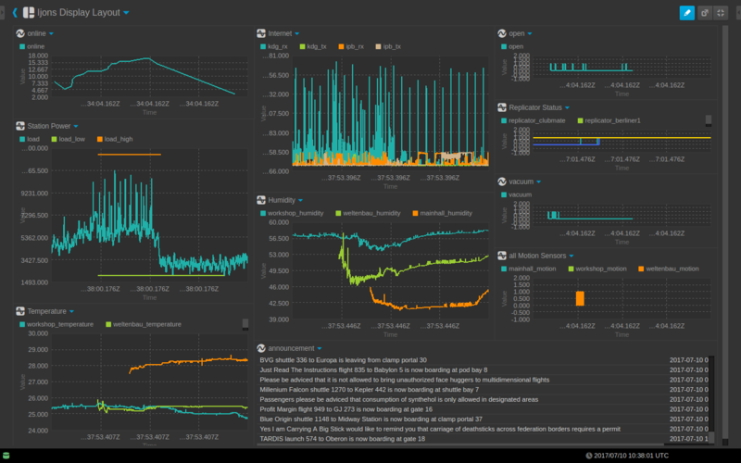
Echtzeit-Dashboard
Raspberry Pi mit angeschlossenen Sensoren
Datenbank

Slide 3
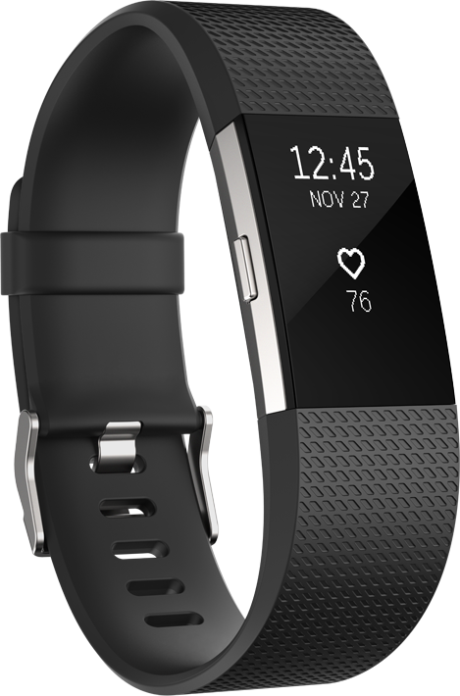
Echtzeit-Dashboard
Raspberry Pi mit angeschlossenen Sensoren
Datenbank
Mobile Statusanzeige

Slide 4
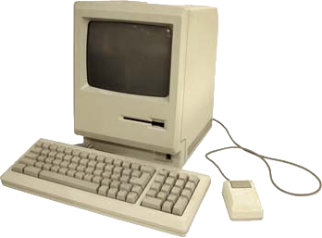
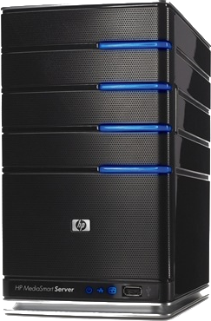
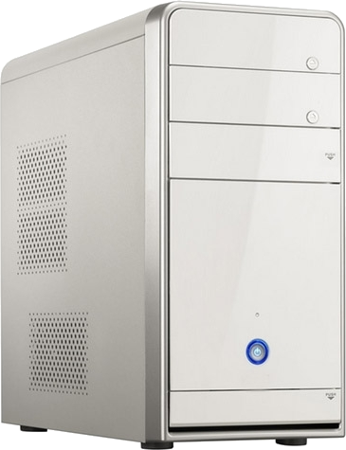
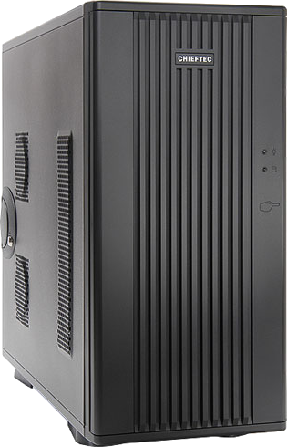
Aufruf
?
Client
Client & Server
Anzahl der Verbindungen:
1
4
9
Verteilte Systeme, in denen viele Komponenten sowohl Client als auch Server sind, können schnell sehr komplex werden, da im Prinzip jedes System jedes andere System aufrufen muss (bis zu (n²-n)/2 Verbindungen).
Client & Server
Client & Server

Slide 5
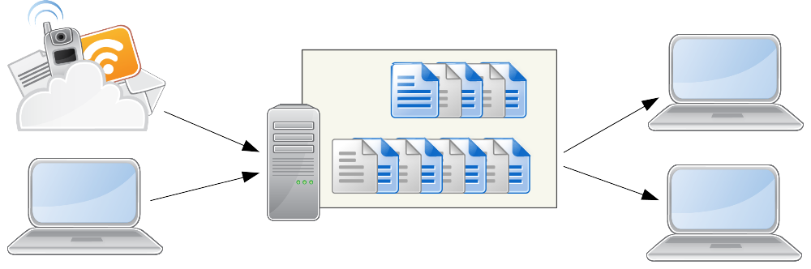
Die Lösung besteht aus einem zentralen Message Server
(auch Message Broker oder Message Oriented Middleware genannt)
Denn dieser entkoppelt alle Komponenten voneinander.
Jede Komponente verbindet sich lediglich mit dem Message Broker.
Keine Komponente kennt die anderen oder weiß, wie viele online sind.
Der Datenaustausch erfolgt in Form von Nachrichten an den Server.
Dieser speichert die Nachrichten in mehreren FIFO-Warteschlangen zwischen.
Anschließend leitet der die Nachrichten an alle interessierten Clients weiter.
Dabei wiederholt er den Versand automatisch so lange, bis eine Nachricht ankommt.

Slide 6
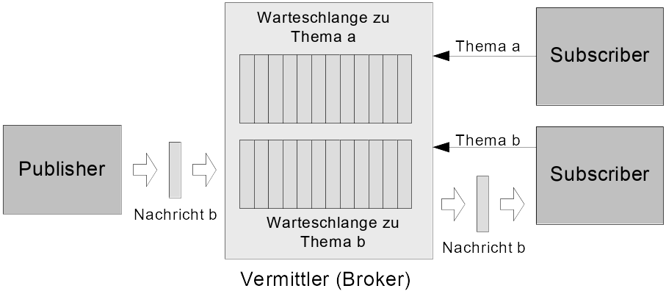
Der Message Broker verwaltet themenorientierte Warteschlangen, die von mehreren Empfängern abonniert werden können. Die Nachrichten werden dabei immer an alle registrierten Empfänger gesendet.
Die Zustellung der Nachrichten wird nicht garantiert, da es auch Themen ohne interessierte Empfänger geben kann. Das Verfahren ist auch bekannt als Fanout oder Publish/Subscribe-Verfahren.

Slide 7
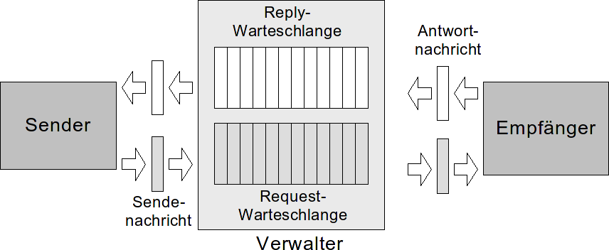
Das Verschicken einer Nachricht und der Antwort darauf erfolgt als eine Einheit. Die Kommunikation gilt nur dann als erfolgreich, wenn beide Nachrichten verschickt wurden.
Jede Nachricht beinhaltet daher ein spezielles Feld, aus welchem der Empfänger die Antwortwarteschlange auslesen kann. Über ein „Korelationsfeld“ in der Nachricht können Anfrage und Antwort miteinander verknüpft werden.
Ermöglicht eine synchrone Kommunikation über ein asynchrones Medium.

Slide 8
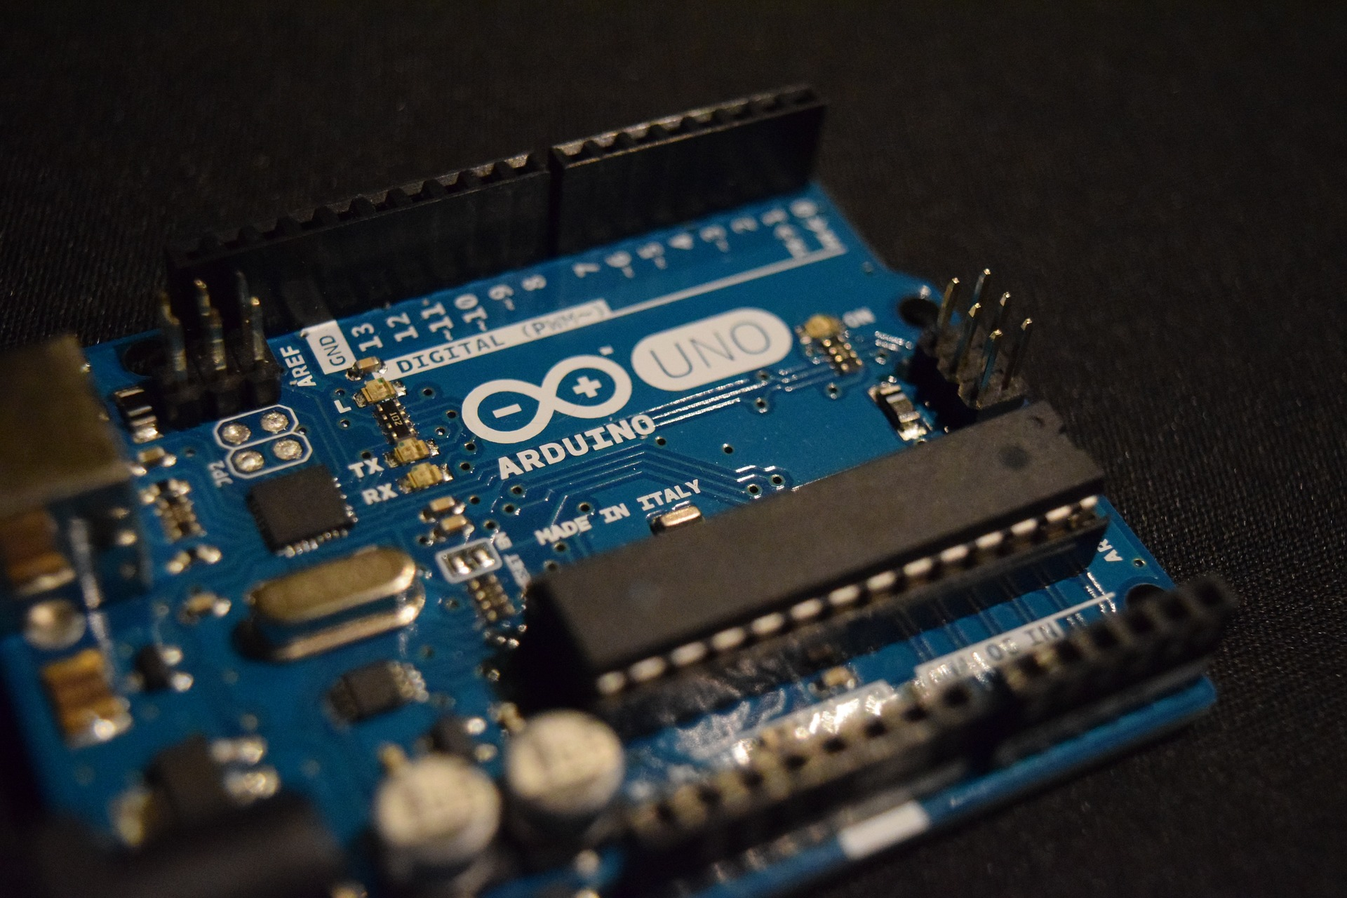
Wann sich ein Message Broker lohnt
Wenn möglichst viele Nachrichten in kurzer Zeit verschickt werden sollen
Wenn die Anwendung fehlertolerant und skalierbar sein soll
Wenn die Anwendung einfach rekonfigurierbar sein soll
Wenn es mehr wie einen Sender oder Empfänger geben kann
Wenn die Anwendung aus vielen autonomen Teilkomponenten besteht
Wenn nur eine geringe Bandbreite zur Verfügung steht
Wenn Daten über eine instabile Verbindung ausgetauscht werden
Pixabay: LenaertsDaan

